Slide 1
Studieteknikk for nybegynnere Basert på boka: 101 gode råd om studieteknikk av Vegard Molnes og Vidar Kjetilstad
Håkon Tolsby

Slide 2
Hvorfor studerer jeg? – målet?
Hvorfor ønsker jeg å studere
Hva vil jeg med studiene?
Hva vil jeg bruke det til?
Å studere er en jobb.
man jobber ikke hele tiden

Slide 3
Studietidens faser
1-2 år Fra elev til student
2-3 år Fra student til fagperson
3-5 år Fra fagperson til akademiker
5-9 år Fra akademiker til forsker

Slide 4
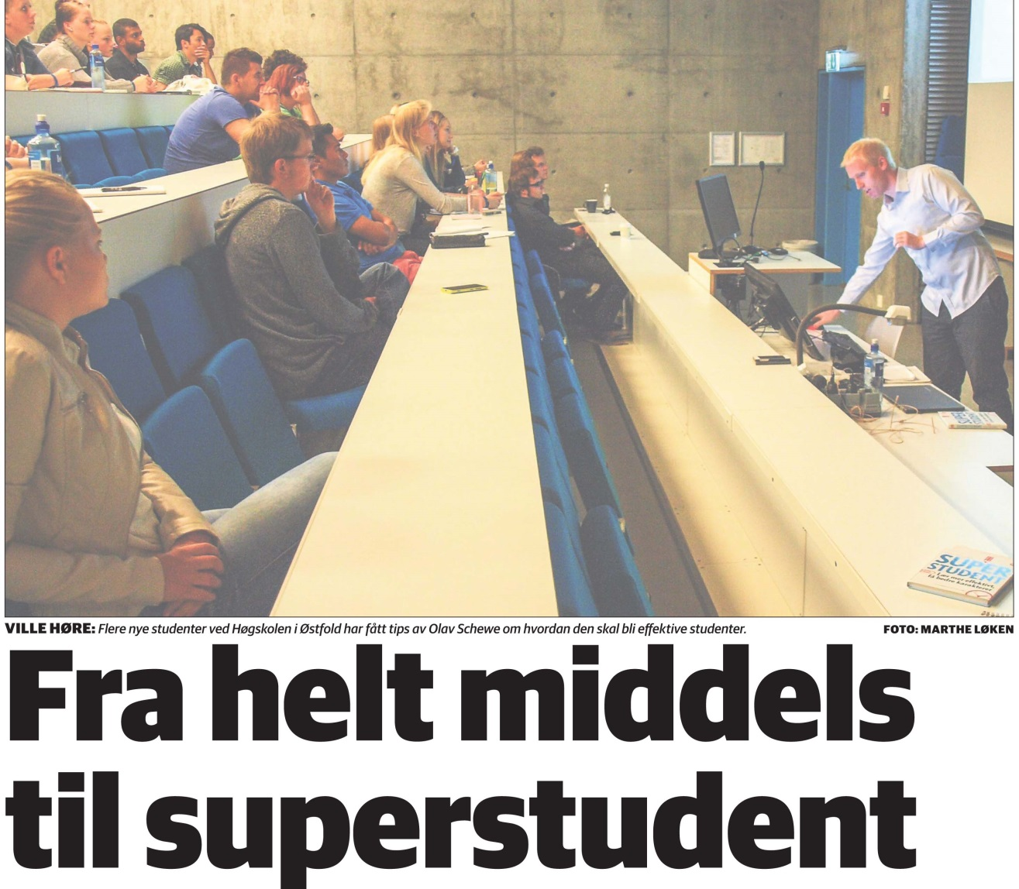
Olav Schewe

Slide 5
Olav Schewes studietips
Samarbeid med andre studenter
Lære bort til andre
Studiegrupper med andre som er interesserte
Motiver deg selv – gi belønning
Jobb med selvdisiplin
Legg bort mobil, Facebook, mail, TV
Tren opp lesehastigheten
Tren på ulike studieteknikker
Notatteknikk: bearbeid, struktur, korthet

Slide 6
Kjøp egne bøker
Ikke vær gjerrig
Kjøp de bøkene du trenger
Skriv i dem, noter tanker og ideer, oversett vanskelig ord

Slide 7
Leseteknikk
Når du skal gå i gang med et nytt semester, nye fag og emner, så kan det være lurt å få oversikt over pensum og bøkene. Gjør det for eksempel slik:
Les overskriften på boka
Gjør deg noen tanker om hva boka inneholder
Les innholdslisten
Gjør deg også her noen tanker om hva hvert kapittel inneholder
Du er nå bedre forberedt på hvilken kunnskap du skal tilegne deg. Det er kanskje også blitt litt mer interessant å sette i gang med å tilegne deg kunnskapen fra boka.

Slide 8
Lese en tekst, artikkel, kapittel …
Gå raskt gjennom teksten
Les overskrifter, illustrasjoner og sammendrag
Les teksten
Les aktivt. Still deg selv spørsmål til det du leser (hva, hvorfor, hvordan og hvem)
Selvhøring
Etter en arbeidsøkt tar du fem minutts selvhøring. Hva lærte jeg i løpet av økta? Skriv det ned

Slide 9
Hjelp boka er på englsk
Ikke slå opp alle ord. Forstå hovedinnholdet
Avhengig av hvor viktig teksten er
Lær deg forfatterens vokabular.
Skaff deg en god ordbok.

Slide 10
Tekstmarkering
Gir aktiv lesing (hva er viktig?)
Letter repetisjon
Styrker hukommelsen (holder oppmerksomheten på ordene)
Marker nøkkelsetninger heller enn nøkkelord.
Bedre forståelse
Lettere å repetere
Marker ca 20% a teksten
Noen ganger mer og noen ganger mindre

Slide 11
Ofte markerer man for mye
Bruk blyant første gang du leser. Marker i margen.
Bruk tusj ved andre gangs gjennomlesing
Bruk av fargekoder:
Overskrift – rød
Definisjoner – oransje
Viktige fakta – gult
Forklaringer og eksempler – grønt

Slide 12
Notatteknikk
Undersøkelser viser at studenter som noterer i timene får gjennomgående bedre karakterer enn de som ikke gjør det.
Hvorfor?
Bedre innlæring, lettere å huske stoffet
Lytte – Se – Skrive
Hva med dem som sjekker FB, Instagram, VG, spill???

Slide 13
Hvordan notere?
Bruk A4-ark, fordi du da har rikelig med plass.
Skriv tydelig. Husk at du skal bruke notatene ved repetisjon.
Sløs med plassen slik at du kan fylle på underveis/etterpå.
Lytt – vurder – formuler – noter
Ved forelesningsnotater prøver du å formulere setningene med egen ord.
Suppler notatene etter forelesningen.
Bruk farger, gjerne samme fargekoding som ved tekstmarkering.
Rødt på overskrifter
Grønt på fakta
Gult på forklaringer/eksempel
Blått på definisjoner

Slide 14
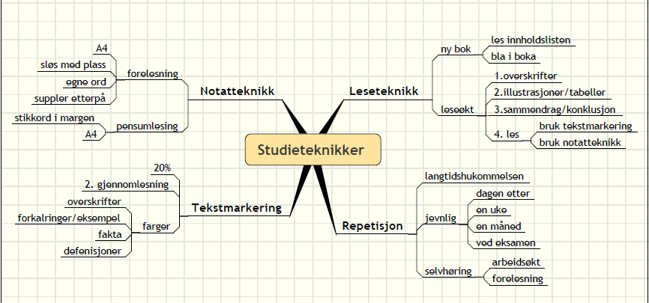
Tankekart
Tankekart, hjernekart eller mind map. Kjært barn har mange navn.
Mange synes det er enkelt å repetere ting ved å bruke tankekart. Det er også en nyttig metode å bruke for dem som sliter med dysleksi.
Mange bøker om metoden.

Slide 15
Planlegging – nøkkelen til effektivitet
Planlegging er alfa og omega i studiene. Hvis du ikke planlegger hva du skal gjøre så kan tiden din bli spist opp av tidsrøvere (TV, data, sove til langt på dag, snakkesalige venner, m.m.).
Studiene dine er viktige, men hvis du planlegger og bruker tiden effektivt, så får du tid til både studiene og det å være sosial.
Et fulltidsstudie innebærer 40 til 50 timers arbeid i uken.

Slide 16
Slik gjør du:
Bruk et A4 ark og lag en plan for semesteret.
Når har du eksamen?
Hvilke tidsfrister er viktige?
Når har du innleveringer av prosjektarbeid m.m.?
Hver søndags ettermiddag setter du opp en ukeplan.
Før opp hva som skal gjøres i løpet av uka på et A4 ark
Innleveringsfrister
Nytt stoff som du skal gjennom
Hva du skal repetere
Dagsplan lager du kvelden før for dagen etter.
Når gjør du hva og hvor?
Hva skal du gjøre på lesesalen mandag kl.10.00-12.00?
Hvilke oppgaver?
Hvilke innleveringer?
Hva skal du lese?
Hva skal du repetere?

Slide 17
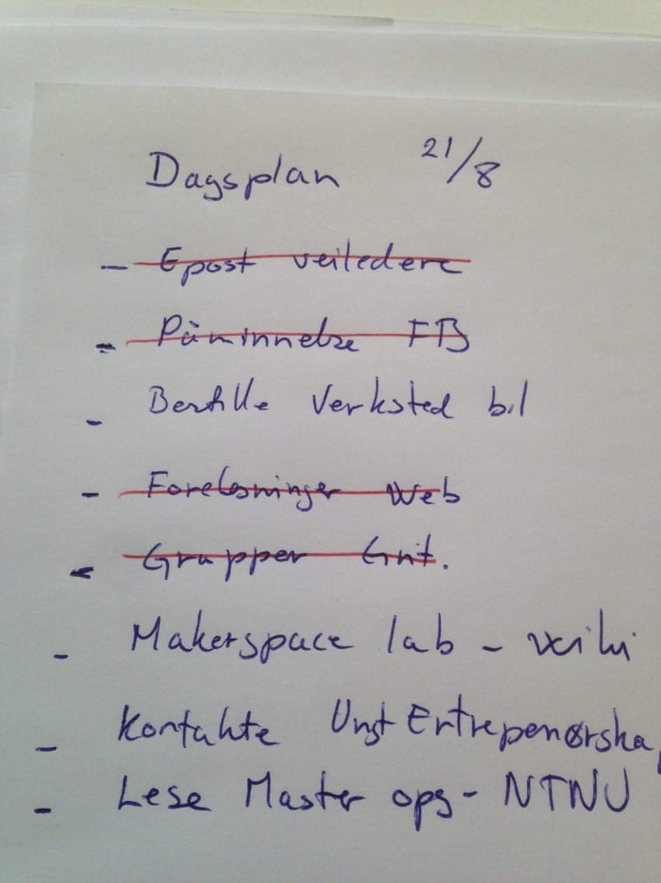
Min dagsplan

Slide 18
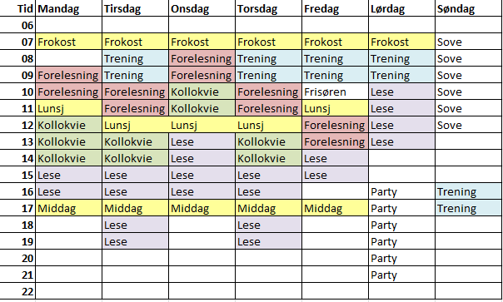
Eksempel ukeplan

Slide 19
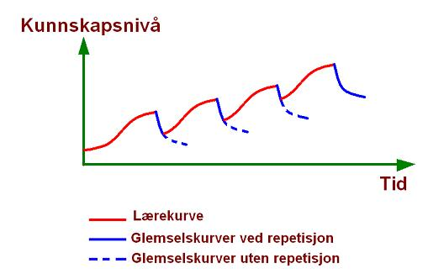
Repetisjon – nøkkelen til læring
Hva skal du gjøre når du opplever at pensum du leste for et par uker siden er gått i glemmeboken. Den beste måten er å repetere systematisk.
Jo mer repetisjon dess lenger og bedre husker du det
Overfører kunnskapen fra korttidshukommelsen til langtidshukommelsen
Hvis du ikke repeterer vil 70-90 % av detaljene være borte etter 24 timer.

Slide 20
Hvor ofte skal du repetere?
Selvhøring rett etter en arbeidsøkt
Skriv ned på et blankt ark hva du lærte i løpet av økta
Etter forelesning eller etter en arbeidsøkt på lesesalen
Repeter etter en dag
La hjernen få tid til å absorbere og sette ting på plass, sove på det
Etter en uke
Etter en måned
Eksamensperioden

Slide 21
Hva skal du lese når du repeterer?
Forelesningsnotater og andre notater
Tekstmarkeringer i bøker
Øvinger
Fordeler med repetisjon er:
Jo mer du kan, dess mer lærer du
Sparer tid
Eksamensperioden blir lettere

Slide 22
Kollokvier - å lære sammen
Kollokvie betyr samtale/drøftelse
Motiverende – inspirerende.
Bli enige om spillereglene:
3-5 medlemmer
Bli enige om hva dere skal arbeide med
Alle må forberede seg om emnet
Alle er aktive
Alle møter til tid
Legg møtene senere på dagen (når du er mindre opplagt)
Faglige diskusjoner – ikke tull

Slide 23
Kollokvier – hvilke aktiviteter
Oppgaveløsning
Brainstorming (problem: finne løsninger fritt, ingen kritikk)
Faglige diskusjoner
Gjennomgang av forelesningsnotater.
Løse eksamensoppgaver
Trening til muntlig
Innleveringsoppgaver

Slide 24
Fungerer gruppen dårlig?
Startvansker
er vanlig, noen må ta initiativ
Dominerende personer
La lederansvar gå på omgang
alle skal ha minst tre innlegg per møte
Passive medlemmer
Gratispassasjerer

Slide 25
Forelesninger
Gjennomgang av viktig stoff – eksamensrelevant
Du får svar på viktige og vanskelige ting
Faget blir mer interessant gjennom å møte fagpersoner
Hverdagen og studiet blir mer strukturert
Skaper kontinuitet (selv om du har vært sløv i en periode)
Skal jeg gå på alle forelesninger?

Slide 26
Hvordan få mest ut av forelesningene?
Leser du avisen på forelesningen eller er du på facebook?
Når forelesningen er dårlig så kan det være like nyttig å lese avisen, men det trenger ikke alltid være foreleser sin skyld.
Les gjennom det foreleser skal gå gjennom på forhånd
Skriv ned spørsmål i margen på boka eller på et ark
Ta notater under forelesningen
Spør hvis noe er uklart
Ikke vær redd for å spørre, det finnes studenter som lurer på det samme som deg
Når du tar notater
Lytt - formuler - skriv
Prøv å bruk dine egne ord
Ved å ta notater, lytte og stille spørsmål vil du få bedre utbytte av forelesningene.

Slide 27
Rekreasjon
Slapp av med god samvittighet
Arbeid strukturert, lag tidsplan -> fritid
Ta fri før du blir skikkelig trøtt
La ferie være ferie
Mosjoner regelmessig.
Benytt skolens treningsrom
Gå en tur. Frisk luft klarner hjernen

Slide 28
Selvdisiplin
Mer effektiv, færre problemer, mindre stress
Bruk et selvdisiplinskjema som treningsverktøy

Slide 29
Sosiale medier har gitt mange E’er

Slide 30
Selvdisiplin - gode råd
Legg vekk mobil, facebook, mail, …
Lag avtaler med medstudenter (avtaler er forpliktende)
Ikke regn med lørdagsfri, men gjør lørdagen til en hyggelig arbeidsdag
Gode arbeidsplaner disiplinerer
Skriv kontrakt med deg selv
«I morgen tirsdag skal jeg jobbe 6 timer effektivt med programmering, inklusiv forelesning, hvis jeg ikke gjør det ,får jeg ikke se neste episode av Game of Thrones»
Gi deg selv en belønning.

Slide 31
Oppgave
Lag ukeplan for denne og neste uke.
Leveres i Canvas

